Slide 1

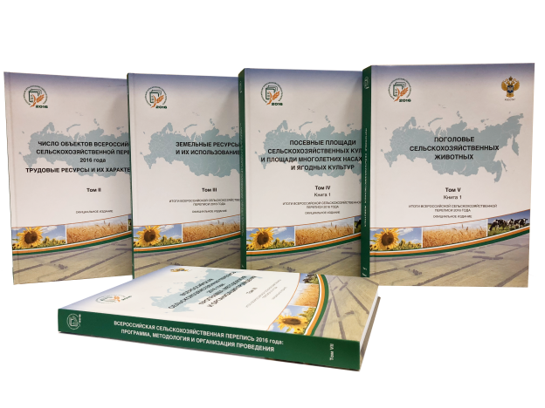
Федеральная служба государственной статистики
Территориальный орган Федеральной службы государственной статистики по Иркутской области
ОКОНЧАТЕЛЬНЫЕ ИТОГИ Всероссийской сельскохозяйственной переписи 2016 года: изменения в сельском хозяйстве Иркутской области за 10 лет
Ирина Владимировна Иванова
Руководитель Иркутскстата

Slide 2
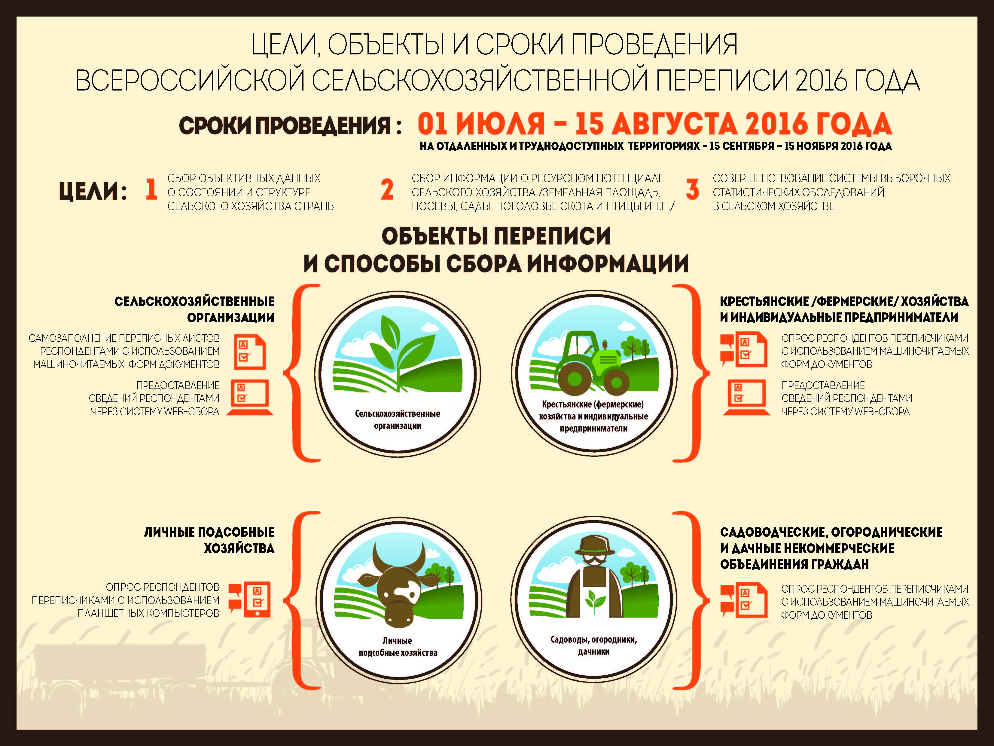

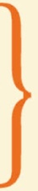




Slide 3

Подведение итогов
Всероссийской сельскохозяйственной переписи 2016 года:
- предварительных – IV квартал 2017 г.,
- окончательных – IV квартал 2018 г.

Slide 4
Число сельскохозяйственных производителей
(единиц)
на 0.4%

Slide 5
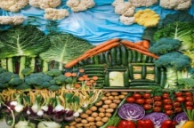
Удельный вес сельскохозяйственных производителей, осуществлявших сельскохозяйственную деятельность
(в процентах от соответствующей категории организаций (хозяйств))
Число организаций (хозяйств), единиц
Удельный вес организаций (хозяйств) осуществлявших сельскохозяйственную деятельность

Slide 6
Численность работников, занятых в сельскохозяйственном производстве
(человек)
25774
Постоянные работники
1704
Временные и сезонные работники
24070
10095
479
9616
5193
4526
1046
306
951
4147
259
3575
18
70
288
189
2006
2016
2006
2016
2006
2016
Сельскохозяйственные организации
Крестьянские ( фермерские)
хозяйства
Индивидуальные предприниматели

Slide 7
Распределение численности руководителей сельскохозяйственных организаций по полу и возрасту
(в процентах)
до 29 лет
29-49 лет
50 и более лет

Slide 8
Возрастной состав глав крестьянских (фермерских) хозяйств и индивидуальных предпринимателей
(в процентах)
до 29 лет
29-49 лет
50 и более лет
до 29 лет
29-49 лет
50 и более лет

Slide 9
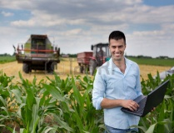
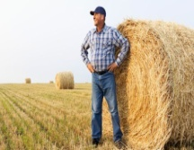
Распределение численности руководителей сельскохозяйственных организаций,
глав крестьянских (фермерских) хозяйств
и индивидуальных предпринимателей по уровню образования
(в процентах от их общей численности руководителей)
Руководители сельскохозяйственных организаций | Главы крестьянских (фермерских) хозяйств и индивидуальные предприниматели
Высшее профессиональное (высшее) Среднее (полное) общее или основное общее
Среднее профессиональное (среднее специальное) Начальное общее или не имеет начального общего образования
Начальное профессиональное (профессионально – техническое)

Slide 10
Распределение руководителей сельскохозяйственных организаций,
глав крестьянских (фермерских) хозяйств
и индивидуальных предпринимателей по стажу работы в сельском хозяйстве
(в процентах от их общей численности руководителей)
Руководители сельскохозяйственных организаций | Главы крестьянских (фермерских) хозяйств и индивидуальные предприниматели
до 4 лет 21-30 лет
5-10 лет 31 и более лет
11-20 лет

Slide 11
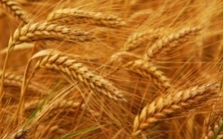
Динамика земельной площади в хозяйствах всех категорий
(тысяч гектаров)
Общая площадь земли
2006
2016
на 45.6%
Сельскохозяйственные угодья
2006
2016
на 38.6%
2006
 | Пашня
 | Сенокосы
 | Пастбища
 | Многолетние насаждения
 | Залежь
2016

Slide 12
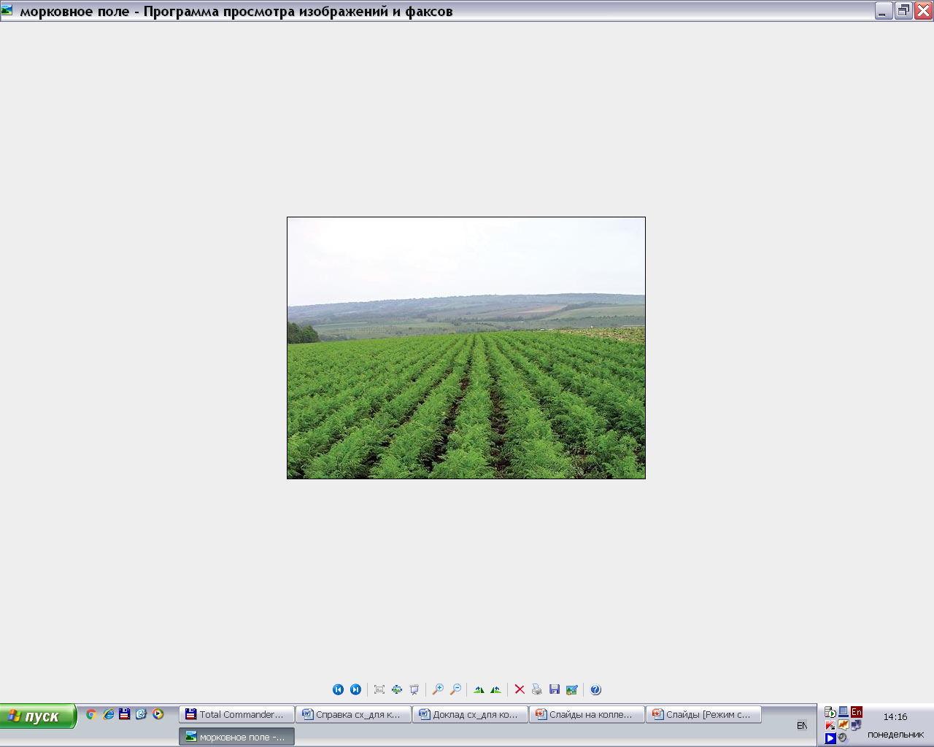
Общая площадь земли
в среднем на одну организацию (хозяйство)
(гектаров)
Сельскохозяйственные
организации
Крестьянские (фермерские) хозяйства
и индивидуальные предприниматели
Личные подсобные и другие
индивидуальные хозяйства граждан
Некоммерческие объединения граждан
 | Общая земельная площадь |  | Общая посевная площадь

Slide 13
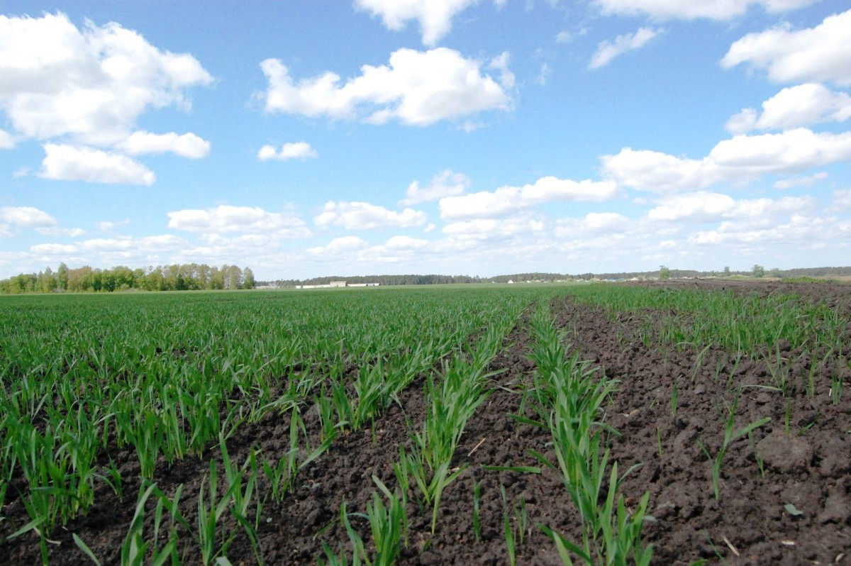
Динамика посевных площадей по категориям хозяйств
(тысяч гектаров)
всего
 | Сельскохозяйственные организации
 | Крестьянские (фермерские) хозяйства и индивидуальные предприниматели
 | Личные подсобные и др. индивид. хозяйства граждан
 | Некоммерческие объединения граждан
2006
670.2
655.9
2006
670.2
 | Зерновые и зернобобовые культуры
 | Технические культуры
 | Картофель
 | Овощные и бахчевые культуры
 | Кормовые культуры
655.9

Slide 14

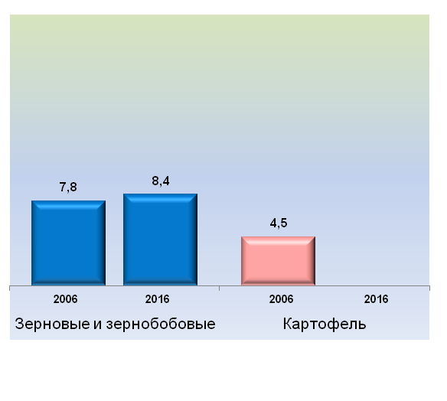
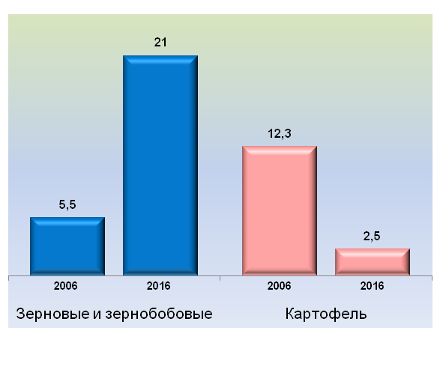
Удельный вес площадей сельскохозяйственных культур,
засеянных элитными семенами
(в процентах от общей посевной площади соответствующих сельскохозяйственных культур)
Сельскохозяйственные организации
Крестьянские (фермерские) хозяйства
и индивидуальные предприниматели

Slide 15
Поголовье основных видов сельскохозяйственных животных
по категориям хозяйств
(тысяч голов)
Всего
2006
385.3
КРС
2016
314.0
2006
258.3
Свиньи
2016
241.9
Овцы
и козы
2006
108.5
2016
109.2
2006
6424.3
Птица
2016
7832.8
 | Сельскохозяйственные организации |  | Крестьянские (фермерские) хозяйства и индивидуальные предприниматели |  | Хозяйства населения

Slide 16



Поголовье сельскохозяйственных животных
в среднем на одну организацию (хозяйство)
(голов)
Сельскохозяйственные организации
Крестьянские (фермерские) хозяйства
и индивидуальные предприниматели
Личные подсобные
и другие индивидуальные хозяйства граждан
Некоммерческие объединения граждан

Slide 17
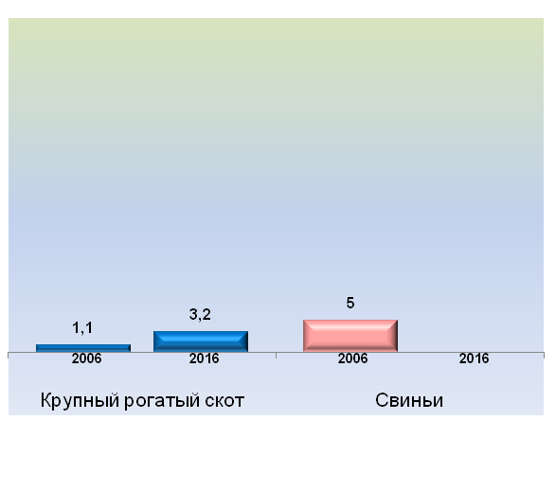
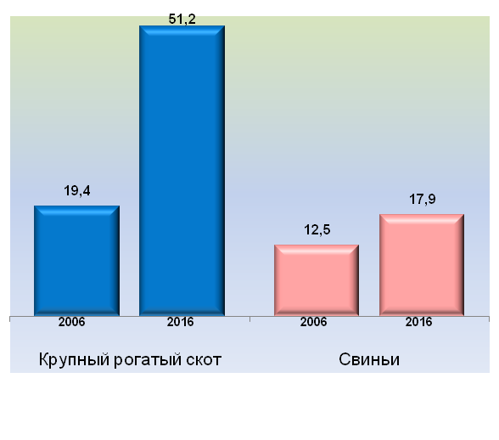
Удельный вес поголовья племенного крупного рогатого скота и свиней
(в процентах от общего поголовья соответствующего вида сельскохозяйственных животных)
Сельскохозяйственные организации
Крестьянские (фермерские) хозяйства
и индивидуальные предприниматели
до 29 лет
29-49 лет
50 и более лет

Slide 18
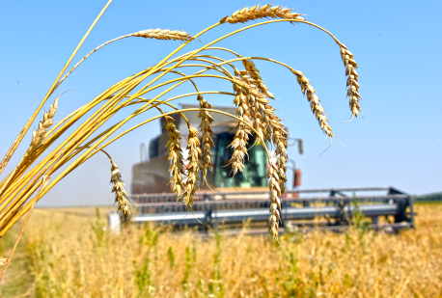
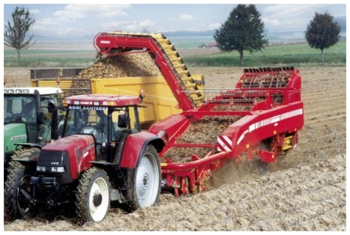
Наличие тракторов и комбайнов по категориям хозяйств
(штук)
Сельскохозяйственные организации
Крестьянские (фермерские) хозяйства и индивидуальные предприниматели
Личные подсобные и другие индивидуальные хозяйства граждан

Slide 19
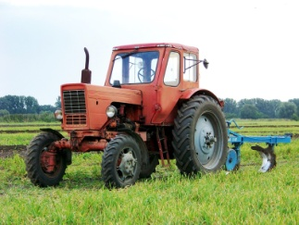
Обеспеченность тракторами и комбайнами
(на 1000 га; штук)
Сельскохозяйственные организации
Крестьянские (фермерские) хозяйства
и индивидуальные предприниматели
2006
2016

Slide 20
ОБЕСПЕЧЕННОСТЬ ОБЪЕКТАМИ ИНФРАСТРУКТУРЫ
(в процентах от общего числа хозяйств соответствующей категории, осуществлявших сельскохозяйственную деятельность)
Сельскохозяйственные организации
Крестьянские (фермерские) хозяйства и индивидуальные предприниматели
Личные подсобные и другие индивидуальные хозяйства граждан
Некоммерческие объединения граждан

Slide 21
Удельный вес сельхозпроизводителей,
получивших субсидии (дотации) и кредиты в 2015 году
(в % от общего числа организаций (хозяйств),
осуществлявших сельскохозяйственную деятельность в 2015 г.)

Slide 22
Удельный вес сельскохозяйственных организаций (хозяйств),
применявших инновационные технологии
(в % от общего числа организаций (хозяйств),
осуществлявших сельскохозяйственную деятельность )

Slide 23
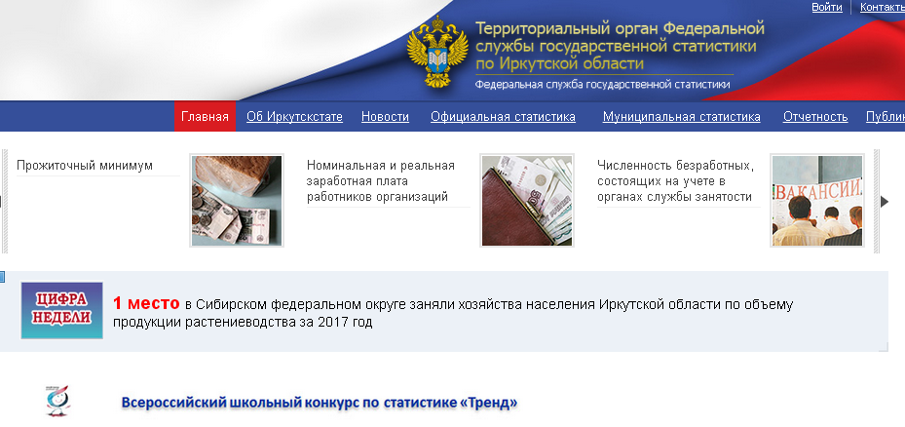
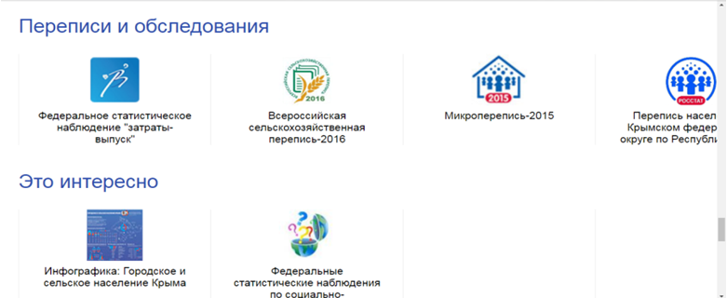
Окончательные итоги
Всероссийской сельскохозяйственной переписи 2016 года
размещены на сайте Иркутскстата www.irkutskstat.gks.ru
в разделе
«Всероссийская сельскохозяйственная
перепись - 2016»

Slide 24
Спасибо за внимание!

